Slide 1
随便写点
探讨生活中的点滴与思考
2024/08/21
iSlide

Slide 2
目录
1
2
生活感悟
环保意识
3
4
兴趣爱好
教育改革
5
6
科技创新
影视鉴赏

Slide 3
生活感悟
发现生活中的小确幸与大智慧

Slide 4

日常趣事
分享生活中的幽默瞬间
孩童的奇思妙想
邻里的温馨互动
Text here
ere
看到孩子世界中的独特视角，不禁感叹纯真的美好。
互帮互助的邻里关系，增添了许多生活中的温暖。
意外的惊喜瞬间
平凡的伟大事迹
生活中的小确幸，让人感受到意外的喜悦。
ere
普通人身上的善举，体现了社会的正能量。

Slide 5

心灵鸡汤
汲取正能量，鼓舞前行
01
拥抱变化
适应环境，勇于创新
02
积极向上
乐观面对，勇往直前
03
珍惜当下
把握现在，活出精彩
04
心灵成长
不断学习，提升自我
05
感恩他人
珍惜所得，传递关爱
06
保持谦逊
低调为人，虚心进取

Slide 6
人生哲理
感悟人生百态，探讨人性本质
01
人生的意义
02
人与人之间的关系
寻找生命的价值与目的，不断探索和成长。
建立良好的人际关系，相互理解和支持。
03
面对挫折与困难
勇敢面对挫折和困难，从中汲取经验和力量。

Slide 7



成长历程
回顾成长路上的喜怒哀乐
成长的烦恼
挫折与收获
梦想与现实
青春期的矛盾与困惑
经历困难后的成长
坚持与妥协的平衡

Slide 8

社交之道
探讨人际交往的艺术与技巧
01
真诚相待
以诚感人，以真交心，社交的基础是真诚。
02
倾听他人
倾听是尊重，是理解，是收获友情的桥梁。
03
礼貌待人
礼貌是社交的衣冠，文明的外表。
04
善于赞美
适时的赞美如同阳光，温暖人心促进交流。

Slide 9
心灵疗伤
01
04
放下过去
感悟成长
释放心灵，迎接崭新生活
经历痛苦，方能真正成熟
治愈生活中的疲惫与忧虑
02
05
自我接纳
心理调适
接受自己的不完美，珍视独特之处
学会调整心态，面对生活挑战
03
06
倾听内心
情感释放
静心聆听，挖掘内心真实需求
合理表达情感，释放心灵压力

Slide 10
兴趣爱好
发现生活中的激情与乐趣

Slide 11
读书阅世
分享阅读心得与感悟
读书的意义
阅读的种类
开阔视野，丰富知识，提升自我
小说、散文、诗歌、科普等多样选择
选择书籍的标准
兴趣、需求、评价、题材等综合考量
阅读的方法
细致阅读、速读、批注、心得分享等
读书的影响
思维方式、情感体验、人际交往的改变

Slide 12
旅行探险
记录旅行中的美景与故事
旅行前的准备
背包客的选择
探险活动的选择
规划路线、准备装备、了解当地风俗
经济实惠、自主安排、体验当地生活
徒步、登山、潜水等，根据兴趣选择
Sanctus aliquyam vel consetetur accusam lobortis ipsum.
旅行中的安全
旅行中的美食
旅行后的分享
注意人身安全、防范突发事件、保持与家人联系
尝试当地特色美食、体验不同口味
记录旅行见闻、分享给朋友和家人

Slide 13
美食烹饪
传授美食制作技巧与心得
家常菜制作技巧
02
分享家庭烹饪心得与方法
03
烘焙入门与进阶
地方特色美食探索
从基础到高级的烘焙教程
发现并尝试各地特色菜肴
01

Slide 14
极限运动
挑战自我，追求极限
极限运动的定义
极限运动的历史
01
02
极限运动是指挑战人体极限，寻求刺激和冒险的运动项目。
极限运动起源于20世纪70年代的美国，逐渐成为全球流行的运动方式。
极限运动的项目
极限运动的安全问题
03
04
极限运动包括滑板、 skateboard、攀岩、跳伞、冲浪、BMX等多种项目。
极限运动具有一定的危险性，参与者需要做好安全防护措施。
极限运动的精神内涵
极限运动在我国的发展
05
06
极限运动追求挑战自我，超越极限，体现了一种积极向上的精神态度。
近年来，极限运动在我国逐渐受到关注，相关赛事和活动不断增多。

Slide 15

艺术鉴赏
欣赏艺术，提升审美
戏剧艺术鉴赏
电影艺术鉴赏
摄影艺术鉴赏
文学艺术鉴赏
欣赏色彩与线条的和谐
感受立体空间的造型美
聆听旋律与和声的和谐
体会身体语言与节奏的美
绘画艺术鉴赏
雕塑艺术鉴赏
音乐艺术鉴赏
舞蹈艺术鉴赏
欣赏情节、表演与舞台设计
领悟影像、声音与剧情的融合
观察光影、构图与瞬间的捕捉
品味文字、故事与语言的魅力

Slide 16

宠物养成
分享宠物护理与陪伴的经验
01
02
03
宠物选择指南
喂养与健康管理
训练与互动游戏
依据性格和生活习惯选宠物
均衡饮食，定期体检
培养良好习惯，增进感情

Slide 17
科技创新
探讨科技发展对生活的影响

Slide 18
互联网+
互联网产业的发展与创新
互联网+与产业融合
50%
01
推动传统产业升级转型
互联网+与创新创业
02
30%
80%
降低创业门槛，激发创新活力
互联网+与社会生活
03
改变生活方式，提升生活品质

Slide 19




人工智能
人工智能技术在生活中的应用
人工智能定义
发展历程
主要技术
应用领域
人工智能是计算机科学的一个分支，旨在研究、开发用于模仿、延伸和扩展人的智能的理论、方法、技术和应用系统。
人工智能自20世纪50年代起开始发展，经历了几次繁荣与低谷，如今正处于新一轮高潮，其应用已渗透到各行各业。
人工智能的主要技术包括机器学习、深度学习、自然语言处理、计算机视觉等，这些技术正在不断进步，推动人工智能向更高层次发展。
人工智能在医疗、教育、金融、交通、安防等领域有着广泛的应用，正在改变人们的生活和工作方式，提高社会效率。
01
02
03
04

Slide 20
智能家居
打造智慧生活的关键技术
2,665k
1,088k
1,532k
智能家居定义与发展
核心技术与产品
应用场景与挑战
家居智能化是科技发展的趋势，将日常居住空间与信息技术结合，实现便捷、智能的生活体验。
智能家居涉及多种技术，如物联网、人工智能、云计算等，代表性的产品有智能音箱、智能门锁等。
智能家居在安防、照明、温控等方面有广泛应用，但同时也面临隐私保护、信息安全等挑战。

Slide 21



虚拟现实
虚拟现实技术的发展与前景
虚拟现实定义
01.
虚拟现实技术是一种计算机模拟的交互式三维环境
虚拟现实应用
02.
应用于游戏、医疗、教育等多个领域，提供沉浸式体验
虚拟现实发展
03.
随着硬件和软件的不断进步，虚拟现实技术将更加成熟

Slide 22
5G时代
5G技术为生活带来的变革
5G应用场景
智慧城市、自动驾驶、远程医疗
02
5G时代挑战
5G技术特点
01
03
基础设施建设、网络安全、能耗管理
高速率、低时延、大连接

Slide 23
科技伦理
探讨科技发展背后的道德与法律问题
02
04
人工智能伦理
网络安全与隐私保护
审视人工智能技术发展中涉及的道德争议，如自主性、偏见、隐私权等。
分析网络技术发展中用户隐私泄露的风险与伦理规范的建立。
01
03
05
科技伦理的定义与重要性
生物科技伦理
科技扶贫与普及伦理
探讨科技发展过程中伦理问题的内涵与外延，及其对科技进步的指导意义。
讨论基因编辑、克隆技术等生物科技带来的伦理挑战和道德界限。
论述科技在扶贫工作中的道德责任及其普及过程中的平权问题。

Slide 24
环保意识
关注地球家园，倡导绿色生活

Slide 25

气候变化
了解气候变化的影响与应对措施
气候变化的影响
气候变化的原因
减缓气候变化的措施
适应气候变化的策略
国际合作与责任
全球气候变暖对生态环境和人类生存带来挑战。
人类活动排放温室气体导致地球温度上升。
发展绿色能源，减少化石燃料依赖。
提高农业、城市规划对极端天气的适应能力。
各国共同应对气候变化，发达国家应承担更多责任。

Slide 26
生物多样性
保护生态环境，维护生物多样性
生物多样性价值
生物多样性面临的威胁
保护生物多样性的措施
物种多样性对生态平衡至关重要
栖息地破坏、气候变化等带来挑战
建立自然保护区、推行可持续发展

Slide 27
资源循环
探讨资源利用与循环经济
Q1
Q2
Q3
Q4
资源循环的意义
资源循环的实践
资源循环的挑战
资源循环的未来
提高资源利用率，减少浪费。
生活垃圾分类、回收再利用。
回收体系不完善，处理技术受限。
科技推动，实现高效循环利用。

Slide 28
节能减排
分享节能减排的生活技巧
个人在节能减排中的作用
节能减排的挑战与机遇
每个人都可以从日常行为做起，如节约用电、减少废弃物产生，共同为环保贡献力量。
节能减排的政策措施
面临技术瓶颈、利益调整和公众意识提升等挑战，同时也孕育着新能源和绿色经济的发展机遇。
节能减排的方法与策略
节能减排的重要性
政府通过立法、规划和激励政策，引导和鼓励社会各方参与节能减排。
节能减排的定义
包括提高能源利用效率、发展清洁能源、优化产业结构和推广绿色生活方式等。
节能减排是实现可持续发展的关键，有助于保护环境、减少资源浪费和减缓气候变化。
节能减排是指在生产和生活过程中，通过技术和管理手段，减少能源消耗和污染物排放。

Slide 29



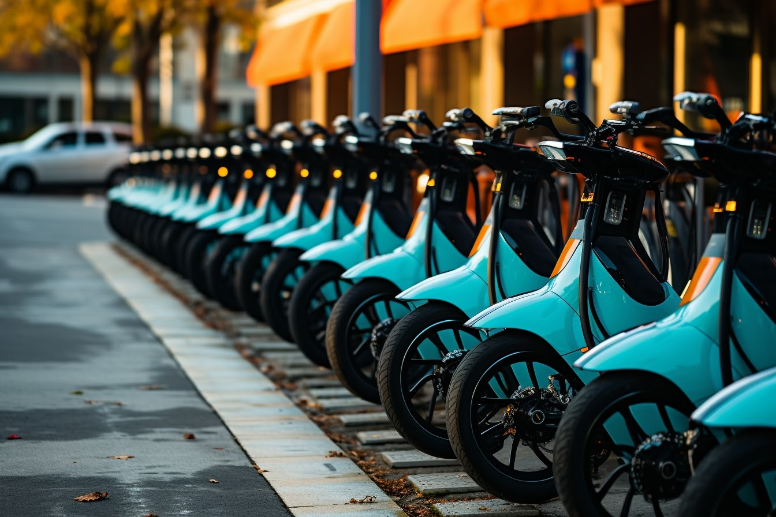
绿色出行
倡导低碳环保的出行方式
绿色出行的意义
绿色出行的方式
减少污染，保护环境，提高生活质量
公共交通、骑自行车、步行、新能源汽车
绿色出行的好处
如何推广绿色出行
减少碳排放，节约能源，促进健康
加强宣传，完善设施，提供优惠政策

Slide 30
环保政策
解读环保政策与法规
1,125
3,478
4,254
6,548
1,458
环保政策的定义
环保政策的重要性
我国的环保政策
环保政策的实施
环保政策的未来趋势
环保政策是国家或地方政府为解决环境问题、保护生态环境而制定的行动指南和法规。
环保政策对保护生态环境、促进可持续发展具有重要意义，关系到人类的生存和未来发展。
我国坚持以人民为中心的发展思想，坚定不移走生态优先、绿色发展的道路。
环保政策的实施需要政府、企业和个人共同努力，形成全社会共同参与的环保格局。
环保政策将更加注重生态文明建设，强化法治保障，推动绿色发展理念深入人心。

Slide 31
教育改革
探讨教育体制的改革与创新

Slide 32
素质教育
培养全面发展的优秀人才
素质教育的定义
素质教育的意义
培养学生全面发展，注重个性与能力
促进学生身心健康，提高社会适应能力
素质教育与应试教育的区别
素质教育的实施策略
注重过程与实践，而非只看成绩
多样化教学，重视学生主体性
我国素质教育现状
素质教育的发展趋势
逐渐推进，但仍面临诸多挑战
更加注重学生个性化与创新能力培养

Slide 33
公平教育
关注教育资源均衡分配
公平教育的含义
政策举措与实践
教育机会均等，资源合理分配
改革资源配置，提升师资力量
当前问题分析
未来展望与挑战
地区、城乡、贫富差距显著
持续监督实施，应对新问题

Slide 34
个性化教育
01
04
个性化教育的内涵
国内外个性化教育实践
满足学生个性化学习需求
02
05
个性化教育的重要性
个性化教育与技术结合
03
06
实现个性化教育的挑战
教育改革中的个性化路径

Slide 35
在线教育
在线教育的崛起
个性化教学
01
Step1
04
互联网技术推动教育模式变革
依据学生特点，定制化学习方案
灵活性与便捷性
教师角色转变
02
Step2
05
在线教育让学生随时随地学习
教师从传授者变为引导者和协助者
教育资源共享
挑战与机遇
03
Step3
06
打破地域限制，实现优质资源普及
克服传统教育弊端，迎接未来挑战
探讨互联网教育的发展前景

Slide 36
创新创业教育
培养具备创新精神的创业者
创新创业教育的意义
课程设置与教学方法
教师队伍建设
培养创新型人才，推动社会发展
实践导向，培养解决问题的能力
提高教师创新创业教育能力
校企业合作
创新创业平台建设
学生评价机制
整合资源，促进产学研一体化
提供实践环境，激发学生创新潜能
多元化评价，鼓励学生创新创业

Slide 37




教育改革实践
分享教育改革的成功案例
实践的重要性
课程内容的更新
教学方法的创新
评价体系的改革
教育改革成功的关键在于实践的落实。
适应社会需求，更新课程内容。
探索多样化的教学方法，提高教学效果。
建立全面客观的评价体系，激励学生发展。

Slide 38
影视鉴赏
探讨电影、电视剧的魅力与艺术

Slide 39
电影评论
E
喜剧片的鉴赏
电影评论基本原则
注重幽默元素、情节编排和角色表演
A
公正、客观、全面地评价电影
F
爱情片的鉴赏
关注情感表达、人物关系和浪漫氛围
B
剧情片的鉴赏
分析电影剧情、导演与演员表现
关注故事情节、人物塑造和主题思想
G
科幻片的鉴赏
探索科学元素、未来想象和社会寓意
C
动作片的鉴赏
重视动作场面、节奏感和视觉效果
H
纪录片的鉴赏
真实、客观、深入地记录现实生活

Slide 40
电视剧鉴赏
解读电视剧的故事情节与人物塑造
热门电视剧推荐
《琅琊榜》、《人民的名义》、《权力的游戏》等，都是备受好评的电视剧。
06
观看电视剧的方法
电视剧的定义与特点
电视剧的批评与讨论
选择合适的观剧时间，保持舒适的观看环境，以及关注剧情发展。
05
电视剧是一种视觉艺术形式，结合影像与声音，通过连续的故事叙述，呈现给观众。
观看不同观点的评论，参与讨论，提高对电视剧的理解和鉴赏能力。
04
03
电视剧鉴赏技巧
01
02
电视剧的分类
关注剧本、导演、演员表现、摄影技巧等方面，深入理解电视剧的艺术价值。
电视剧根据不同的标准，可以分为言情、悬疑、历史、科幻等多种类型。

Slide 41
类型电影
探讨不同类型电影的特点与魅力
01
03
动作电影
爱情电影
02
刺激紧张，强调动作场面与英雄主义
爱情电影
浪漫情感，探讨男女关系与感情发展
浪漫情感，探讨男女关系与感情发展

Slide 42
影视产业
了解影视产业的发展现状与趋势
影视制作流程
影视投资与发行
影视类型与风格
影视产业现状与发展
从剧本创作到拍摄制作再到后期制作，影视制作的完整流程。
涉及影视项目的投资、风险控制及影片的发行和营销策略。
分析不同类型的影视作品及其艺术风格和表现手法。
探讨当前影视产业的现状、面临的问题和未来的发展趋势。
01
02
03
04

Slide 43
影视特效
探讨影视特效的技术与应用
特效的定义与分类
特效是指通过技术手段创造的视觉效果，分为电脑生成和实际拍摄两类。
特效技术的演进
从早期的胶片特效到现代数字特效，技术不断进步，为电影增色。
视觉特效的创作流程
包括前期设计、特效制作、后期合成，需要跨部门紧密合作。
特效与故事叙述
特效不仅是视觉奇观，也服务于情节发展，增强观众体验。
特效在国产影片中的应用
国产影片逐渐重视特效，提升作品的观赏性和艺术表现力。
特效与现实生活的融合
特效技术力求真实感，让观众难辨真假，提升沉浸感。

Slide 44
影视作品分析
深入剖析经典影视作品的内涵与价值
剧情构造
角色塑造
视听语言
社会意义
分析故事情节的布局和进展
探讨人物性格与行为动机
解析影视作品的视觉和声音元素
评价作品对社会的启示和影响
01
02
03
04

Slide 45
谢谢观看
2024/08/21
iSlide

